Slide 1

Desarrollador Back End
Clase 1: NodeJS

Slide 2
Sumario
Presentación (Profesor y alumnos)
Conocimientos
Accesos a la plataforma y Slack del curso
Encuestas de Opinión
Video On-boarding
Requisitos para recibir el certificado
Presentación plataforma
NodeJS

Slide 3
Encuestas de Opinión
En cada clase, va a haber habilitado un botón que dice Opinar y Valorar, hacer click en dicho botón, se va a habilitar una pantalla de encuesta.

Slide 4
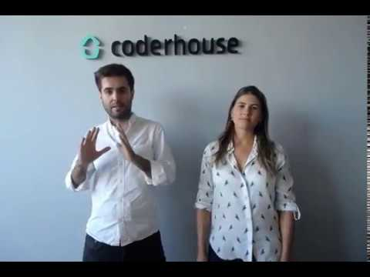
On boarding

Slide 5
Requisitos para recibir el certificado
Para obtener el certificado, se necesita:
Tener un mínimo 80% de asistencia (Al menos 8 clases)
Hay que tener aprobado un trabajo integrador para el final de la cursada.
El mismo se enviara por email y estarán disponibles en la plataforma.

Slide 6
NodeJS
Que es?
Es un entorno multiplataforma de ejecución para Javascript, del lado del servidor.
Por que Node?
Porque permite escalar en conexiones concurrentes al servidor. Utiliza el Event Loop.

Slide 7
NodeJS - Modelo
El modelo de Node es:
Orientado a eventos
Asincrono
No bloqueante

Slide 8
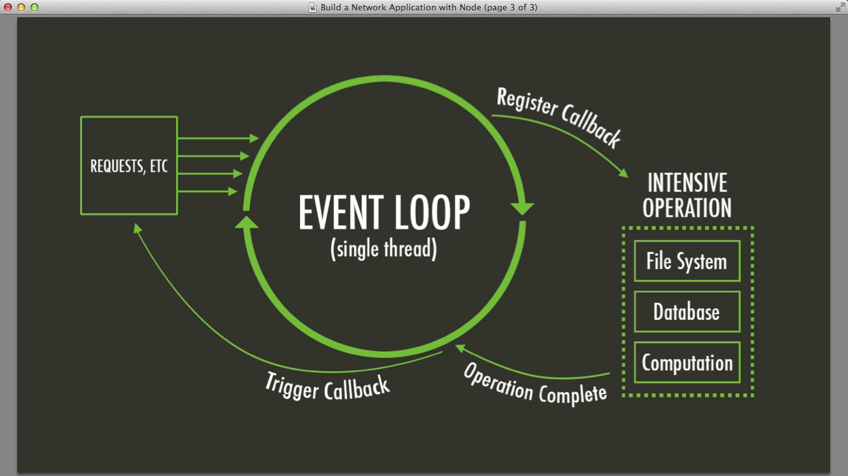
NodeJS - Event Loop

Slide 9
NodeJS - Instalación
https://nodejs.org/en/download/

Slide 10
NodeJS - Importar modulos
var http = require("http")
const fs = require('fs');

Slide 11
NodeJS - Archivos (Filesystem)
Cómo se importa el módulo?
var fs = require("fs")
Cómo se lee un archivo?
De forma asincronica:
const fileAsync = fs.readFile('archivo.txt', function callback (err, data) { if (err) throw err; console.log(data.toString()); });

Slide 12
NodeJS - Archivos (Filesystem)
Ejercicio
Hacer un programa que lea un archivo de forma asincronica, que tenga una línea con números separados por comas, y que vaya leyendo y sumando cada número, e imprima por pantalla el resultado.
Ejemplo de línea de archivo: 2,9,5,1,7
Debe imprimir por pantalla: 24
(Solución --> contar_numeros.js)

Slide 13
NodeJS - Archivos (Filesystem)
Cómo se escribe en un archivo?
De forma asincronica:
fs.writeFile('archivo.txt', 'Este es mi nuevo texto', function (err) { if (err) throw err; console.log(Se reemplazó el contenido!'); });

Slide 14
NodeJS - Archivos (Filesystem)
Ejercicio
Hacer un programa que lea dos archivos de forma asincronica, y que intercambie el contenido de los archivos.
(Solución --> switch_file_content.js)

Slide 15
NodeJS - Crear un servidor
var http = require("http"); var server = http.createServer(function(request, response) { response.writeHead(200, {"Content-Type": "text/html"}); response.write("<!DOCTYPE html>"); response.write("<html>"); response.write("<head>"); response.write("<title>Curso Backend</title>"); response.write("</head>"); response.write("<body>"); response.write("Hello World!"); response.write("</body>"); response.write("</html>"); response.end(); }); server.listen(80); console.log("Server is listening");

Slide 16
NodeJS - Crear un servidor
Ejercicio
Crear un servidor, usando el ejemplo anterior, pero que levante de un archivo de texto el html.
(Solución --> servidor_desde_archivo.js)

Slide 17
NodeJS - Proyecto Final
El proyecto final va consistir en hacer una aplicación de una tienda de libros online, la cual como mínimo, contenga Clientes, Vendedores, Libros y Ventas.
Ejemplo: libreria

Slide 18
Preguntas
?

